Slide 1

Estructura de una App
Android

Slide 2
Aplicaciones Android
El compilador empaqueta los componentes de la aplicación en un archivo de extensión .APK.
APK

Slide 3
Aplicaciones Android
JAVA
El compilador empaqueta los componentes de la aplicación en un archivo de extensión .APK.
Recursos
Manifest
Fuente

Slide 4
Aplicaciones Android
JAVA
Archivos donde irán los algoritmos necesarios para la ejecución programada de nuestra aplicación.
Recursos
Manifest
Fuente

Slide 5
Aplicaciones Android
JAVA
Recursos
Donde se encuentran las vistas de la aplicación, imágenes, iconos, colores, texto y constantes que se podrán usar en la parte JAVA
Manifest
Fuente

Slide 6
Aplicaciones Android
JAVA
Recursos
Manifest
Un archivo XML que presenta la configuración de la aplicación, donde se define el nombre, el icono y la clase de JAVA a ejecutar al accionar la aplicación, los permisos concedidos a la app, los servicios que ejecuta, canales de comunicación con otras aplicaciones entre otros.
Fuente

Slide 7
Activity
Android

Slide 8
Activity
«Una actividad es un componente de la aplicación que contiene una pantalla con la que los usuarios pueden interactuar para realizar una acción, como marcar un número telefónico, tomar una foto, enviar un correo electrónico o ver un mapa. A cada actividad se le asigna una ventana en la que se puede dibujar su interfaz de usuario»
Skin
Java File
Activity

Slide 9
Activity
«Una actividad es un componente de la aplicación que contiene una pantalla con la que los usuarios pueden interactuar para realizar una acción, como marcar un número telefónico, tomar una foto, enviar un correo electrónico o ver un mapa. A cada actividad se le asigna una ventana en la que se puede dibujar su interfaz de usuario»
View1
View2
View view1;
View view2;
View view3;
View view4;
View3
View4
Activity

Slide 10
Activity
View view1;
View view2;
View view3;
View view4;
View1
View2
View3
View4
Código de programa
Java/Kotlin
Skin

Slide 11
Diseño de views
XML UI

Slide 12
Views
La organización de los elementos en Android tiene unas reglas básicas:
Se define al menos una margen horizontal
Se define al menos una margen vertical
Se define el ancho del elemento
Se define el alto del elemento
Código de UI
XML

Slide 13
Views
Por ejemplo para ubicar el elemento morado de la izquierda debe definir margen vertical y horizontal
Diseño de UI

Slide 14
Views
Por ejemplo para ubicar el elemento morado de la izquierda debe definir margen vertical y horizontal
30dp
10dp
Diseño de UI

Slide 15
Views
Por ejemplo para ubicar el elemento morado de la izquierda debe definir margen vertical y horizontal
Luego se define el ancho y el alto
30dp
10dp
Diseño de UI

Slide 16
Views
Por ejemplo para ubicar el elemento morado de la izquierda debe definir margen vertical y horizontal
Luego se define el ancho y el alto
30dp
10dp
150dp
100dp
Diseño de UI

Slide 17
Dimensiones
XML UI

Slide 18
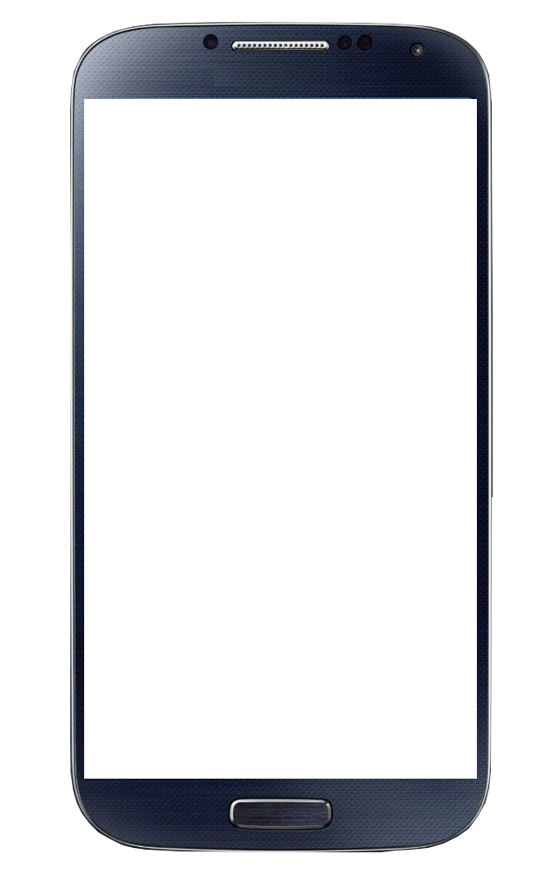
Dimensiones
El contenido del view es el texto. Para los Layouts, el contenido son los views que contiene
Hola mundo
Width
El ancho del view
w="wrap_content"
Height
El alto del view
h="wrap_content"
wrap_content
El view se ajusta al contenido

Slide 19
Dimensiones – Wrap Content
Usar esta dimensión en lugar de un numero implica que el elemento va a ser del ancho y alto necesarios para presentar su contenido
Hola
mundo
Width en wrap_content
Height en wrap_content
wrap_content
El view se ajusta al contenido

Slide 20
Dimensiones – Wrap Content
Usar esta dimensión en lugar de un numero implica que el elemento va a ser del ancho y alto necesarios para presentar su contenido
Hola
mundo
Width en 300dp
Height en wrap_content
wrap_content
El view se ajusta al contenido

Slide 21
Dimensiones – Wrap Content
Usar esta dimensión en lugar de un numero implica que el elemento va a ser del ancho y alto necesarios para presentar su contenido
Hola
mundo
Width en wrap_content
Height en 400dp
wrap_content
El view se ajusta al contenido

Slide 22
Dimensiones – Wrap Content
Usar esta dimensión en lugar de un numero implica que el elemento va a ser del ancho y alto necesarios para presentar su contenido
Hola
mundo
Width en 300dp
Height en 400dp
wrap_content
El view se ajusta al contenido

Slide 23
Dimensiones – Match Parent
match_parent implica que el elemento va a usar el espacio disponible según el eje para expandirse
Width en match_parent
Height en match_parent
match_parent
El view se expande en el eje

Slide 24
Dimensiones – Match Parent
match_parent implica que el elemento va a usar el espacio disponible según el eje para expandirse
Width en 200dp
Height en match_parent
match_parent
El view se expande en el eje

Slide 25
Dimensiones – Match Parent
match_parent implica que el elemento va a usar el espacio disponible según el eje para expandirse
Width en match_parent
Height en 200dp
match_parent
El view se expande en el eje

Slide 26
Dimensiones – Match Parent
match_parent implica que el elemento va a usar el espacio disponible según el eje para expandirse
Width en match_parent
Height en match_parent
Es un view que se usa sobre todo para el padre de todos los elementos o root layout

Slide 27
Dimensiones – Match Constraint
match_constraint implica que el elemento va a usar el espacio disponible respetando las márgenes impuestas
A
Width en 100dp
Height en 300dp
Margen A mide 20dp
Margen B mide 20dp
Margen C mide 20dp
Margen D mide 20dp
width
C
D
height
B

Slide 28
Dimensiones – Match Constraint
match_constraint implica que el elemento va a usar el espacio disponible respetando las márgenes impuestas
A
Width en match_constraint
Height en 300dp
Margen A mide 20dp
Margen B mide 20dp
Margen C mide 20dp
Margen D mide 20dp
width
C
D
height
B

Slide 29
Dimensiones – Match Constraint
match_constraint implica que el elemento va a usar el espacio disponible respetando las márgenes impuestas
A
Width en 100dp
Height en 300dp
Margen A mide 20dp
Margen B mide 20dp
Margen C mide 20dp
Margen D mide 20dp
width
C
D
height
B

Slide 30
Dimensiones – Match Constraint
match_constraint implica que el elemento va a usar el espacio disponible respetando las márgenes impuestas
A
Width en 100dp
Height en match_constraints
Margen A mide 20dp
Margen B mide 20dp
Margen C mide 20dp
Margen D mide 20dp
width
C
D
height
B

Slide 31
Dimensiones – Match Constraint
match_constraint implica que el elemento va a usar el espacio disponible respetando las márgenes impuestas
A
Width en match_contraints
Height en match_constraints
Margen A mide 20dp
Margen B mide 20dp
Margen C mide 20dp
Margen D mide 20dp
width
C
D
height
B

Slide 32
Dimensiones
Si por ejemplo, el elemento tiene un contenido, también puede ajustar las dimensiones verticales y horizontales a wrap_content
A
Width en wrap_content
Height en wrap_content
Margen A mide 20dp
Margen B mide 20dp
Margen C mide 20dp
Margen D mide 20dp
C
Android
D
B

Slide 33
Ejercicio en clase
COMPETENCIA
INSTAGRAM
En grupos de 4, intente imitar una pantalla de Login de Instagram que encontrará en la siguiente diapositiva.

Slide 34
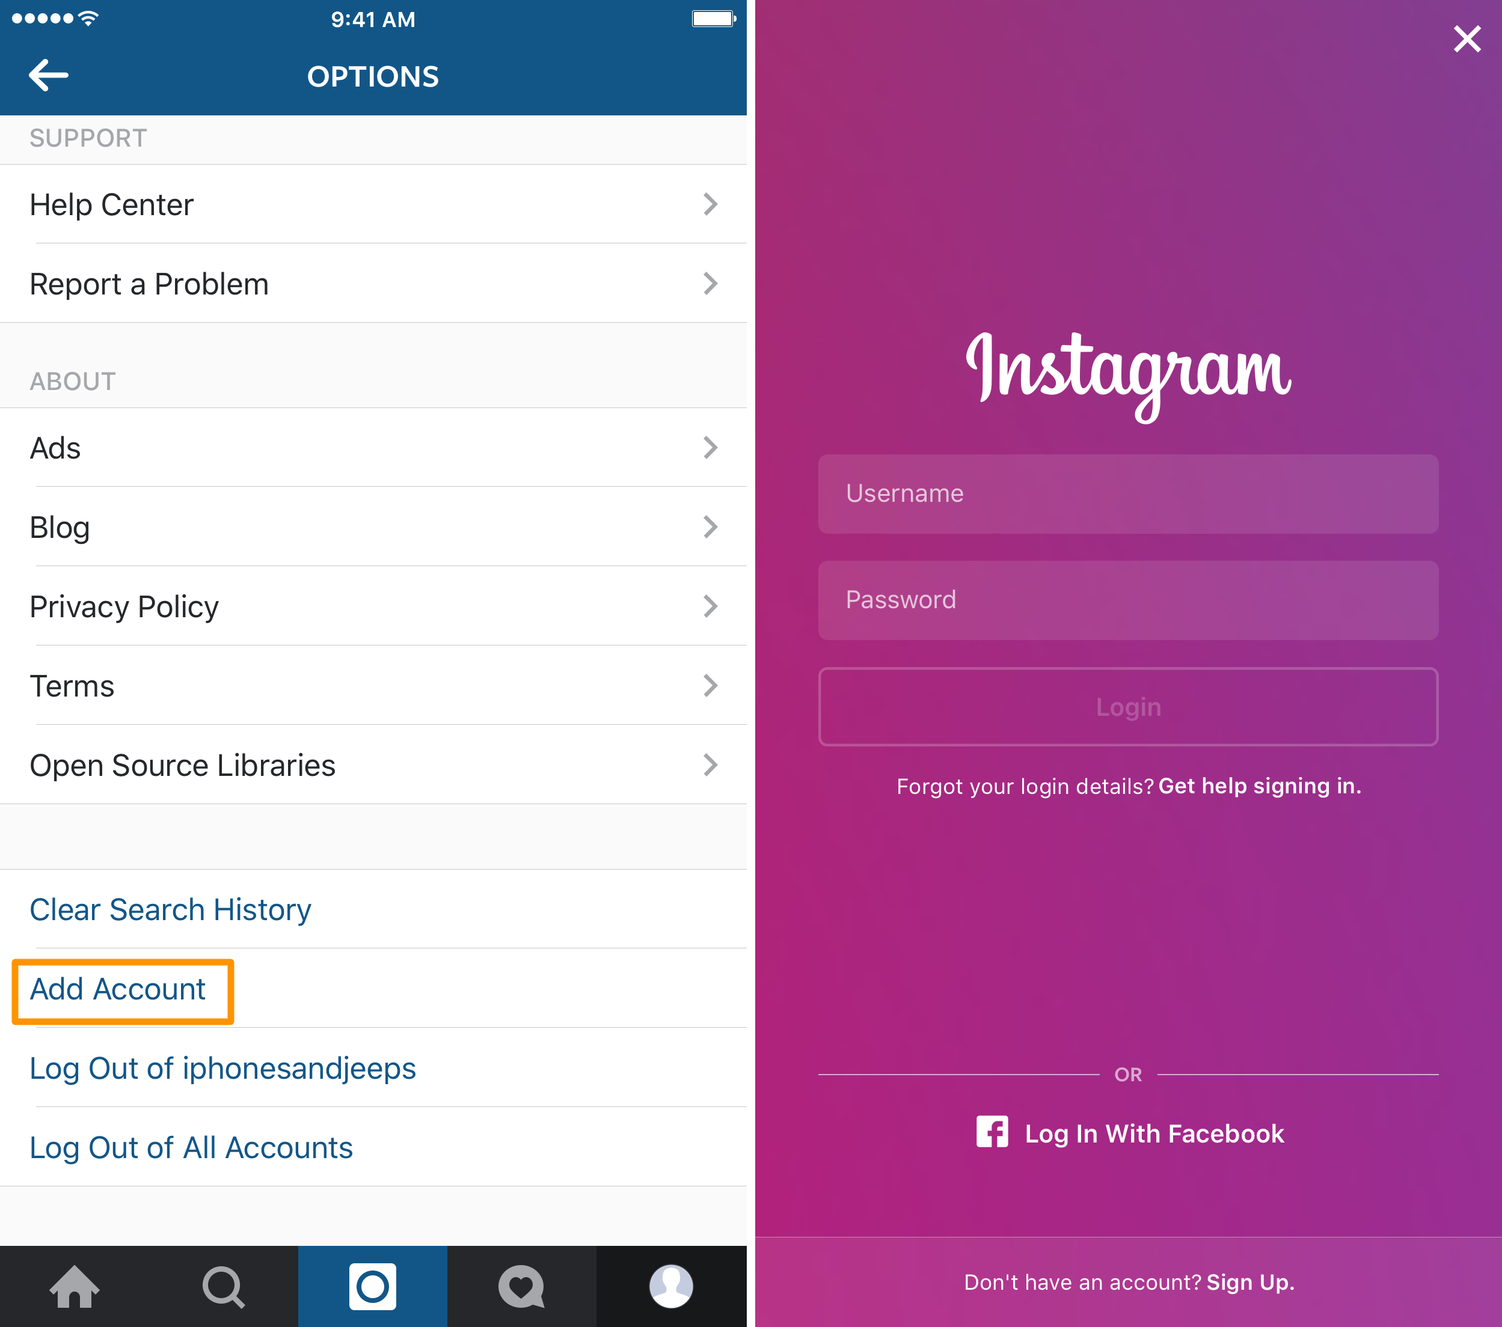
Ejercicio en clase
#853D91
#A22F75
ImageView
EditText
#9F4898
Button
TextView
TextView
Button

